Slide 1
Schweizer Tourismus-Verband
RDK Meeting
28. Februar 2023
stv-fst.ch

Slide 2
Agenda
Kompetenzzentrum Nachhaltigkeit (KONA)
Aktueller Stand
Swisstainable Betriebsebene: Update Anzahl Anmeldungen
Swisstainable Betriebsebene: Massnahmenkatalog zur Unterstützung Akquise und Einstufung
Swisstainable Destinationsansatz: Vorstellung
Tourismuspolitik
Energiemangellage
Standortförderungsbotschaft 2024 - 2027

Slide 3
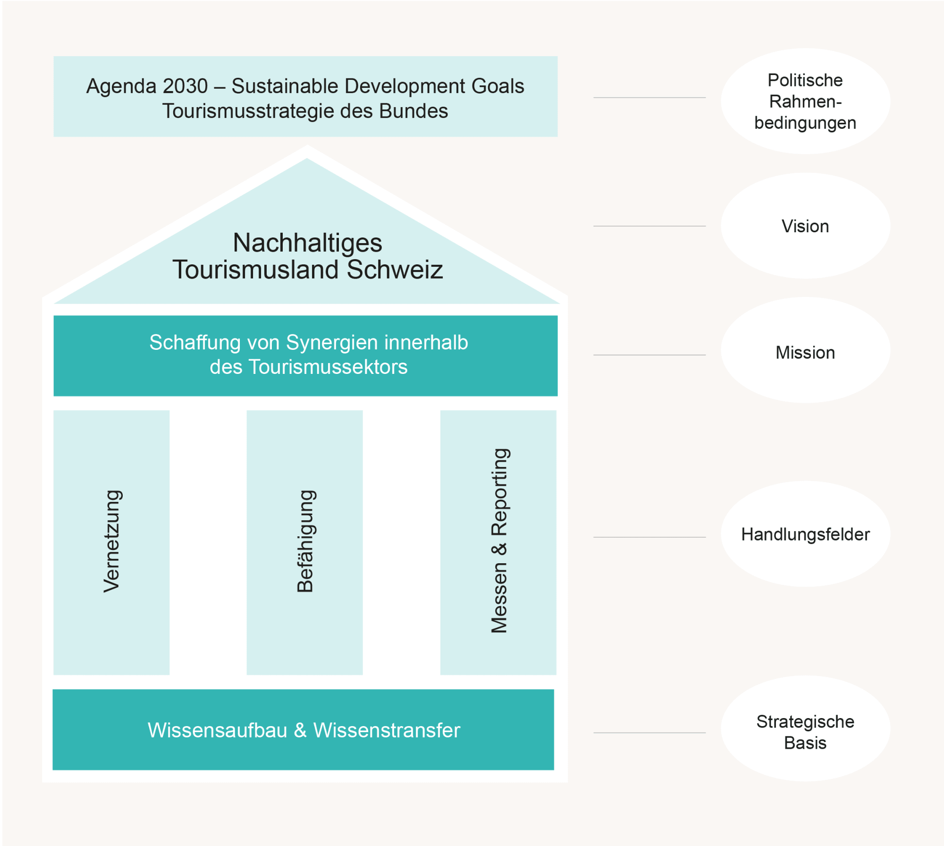
Aktueller Stand KONA
Handlungsfeld Vernetzung
Unterhalt LinkedIn Gruppe
Webinar am 14. März 2023
Event am 16. & 17. Oktober 2023
Aufbau Nachhaltigkeitsplattform
Handlungsfeld Reporting
Teilnahme Projekt The Impact Alliance von TourCert

Slide 5
Swisstainable: Gesamtanmeldung gemäss Level.
Level 1: 658 Betriebe
Level 2: 147 Betriebe
Level 3: 192 Betriebe
Noch ausstehend: 646 Betriebe
Total 1643 Betriebe*
Sämtliche Swisstainable Reportings sind hier aufrufbar.
* (Stand: 08.02.2023)

Slide 6
Swisstainable: Aufteilung nach Regionen und Level.

Slide 7
Swisstainable: Aufteilung nach Regionen und Level.
RDK | registered / in process | ​Level I – committed | Level II – engaged | ​Level III – leading | Total | Anteil in %
Region of Bern | 71 | 92 | 15 | 23 | 201 | 12.23%
Zurich Region | 60 | 87 | 27 | 14 | 188 | 11.44%
Valais | 70 | 63 | 5 | 45 | 183 | 11.14%
Vaud Region | 91 | 51 | 13 | 17 | 172 | 10.47%
Lucerne-Lake Lucerne Region | 60 | 72 | 22 | 9 | 163 | 9.92%
Region Ticino | 77 | 65 | 12 | 7 | 161 | 9.80%
Graubünden Region | 49 | 54 | 20 | 31 | 154 | 9.37%
Eastern Switzerland / Liechtenstein | 51 | 53 | 12 | 17 | 133 | 8.09%
Basel Region | 39 | 27 | 10 | 6 | 82 | 4.99%
Geneva | 32 | 19 | 5 | 8 | 64 | 3.90%
Jura & Three-Lakes | 18 | 33 | 2 | 3 | 56 | 3.41%
Region Aargau-Solothurn | 17 | 25 | 1 | 11 | 54 | 3.29%
Fribourg Region | 11 | 17 | 3 | 1 | 32 | 1.95%
Total | 646 | 658 | 147 | 192 | 1643 | 100.00%

Slide 8
Swisstainable: Massnahmenkatalog.
Allgemeine Bestimmungen / Arbeit Geschäftsstelle
Einführung Swisstainable-Reglement ab 2023
Neu Begrenzung der Zeit als angemeldeter Betrieb: 1 Jahr
Regelmässige Reminder per E-Mail
Swisstainable Partnerkommunikation
LinkedIn Unternehmensseite
seit Januar 2023, aktuell 866 Follower:innen
Swisstainable Newsletter
Versand 6x jährlich, 1. Versand anfangs Februar 2023, ca. 1’750 Empfänger:innen
Inhalte Partnerkommunikation: News aus dem Programm, Nachhaltigkeitsnachweise, Good-Practice-Beispiele

Slide 9
Swisstainable: Massnahmenkatalog.
Webinare / Referate
Monatliche Q&A Session für Programmbetriebe (nächster Termin: 28. Februar 2023)
Quartalsweise Webinar Schwerpunktthema (z.B. Nachweise, Good-Practice-Beispiele) (nächster Termin: 21. März 2023)
Umsetzung neue Webinare für Website (Programmerklärung sowie Anleitungsvideos)
Weitere Webinare sowie Referate / Veranstaltungen in Zusammenarbeit mit Verbänden und TOs / DMOs auf Anfrage

Slide 11
Swisstainable Destination: Überblick.
Weiterentwicklung des bestehenden Programms: Vom Programm auf Betriebsebene hin zum Programm auf Ebene der Destination
Offizielle Lancierung im Frühling 2023 (Schweizer Ferientag April 2023)
Spezielle Rolle der Tourismusorganisationen / DMOs: Einerseits Programmpartner auf Unternehmensebene, andererseits Treiber einer nachhaltigen Entwicklung innerhalb des Destinationsprogramms
Aufbau des Destinationsprogramms: 3 Level analog Betriebsprogramm
Ausführliche Anforderungen:
Commitment, Koordinationsstelle, Strategie, Aktionsplan, Swisstainable Durchdringung, Nachhaltigkeitskommunikation, Monitoring, Destinationszertifizierung
Notes:
Das Swisstainable Destinationsprogramm soll sicherstellen, dass wir auch auf Ebene der Destination Nachhaltigkeit sichtbarer machen können. Gemeinsam mit unserem akademischen Partner der Hochschule Luzern arbeiten wir daran, das Programm auch für Destinationen anbieten zu können.
Das Programm auf Destinationsebene baut auf dem betrieblichen Programm auf und verfolgt ebenfalls einen dreistufigen Aufbau.
Wir befinden uns aktuell in der Pilotphase und planen, den Destinationsansatz offiziell im kommenden Frühling zu lancieren.
Nicht nur im Rahmen des Destinationsprogramms aber auch ganz allgemein in der nachhaltigen Entwicklung nehmt ihr als Tourismusorganisation eine spezielle Rolle ein: Einerseits setzt ihr Nachhaltigkeit selbst um und seid Teil des Swisstainable Programms auf betrieblicher Ebene. Andererseits nehmt ihr im Rahmen des Destinationsprogramms die Rolle der Organisation ein, welche den Ansatz umsetzt und die Leistungsträger an Bord holt.
Die Anforderungen im Rahmen des Destinationsprogramms bauen auf den Basisinstrumenten im Rahmen des betrieblichen Programms auf, werden aber um einige weitere Anforderungen erweitert. Diese schauen wir uns nun kurz an.

Slide 12
Swisstainable Destination: Projektplanung.
Timeline
Vorankündigung ST Partner Days 8. November 2022
Vorankündigung Tourismus Forum Schweiz 24. November 2022
Kick-off Meeting - 7. Dezember 2022
Meeting Zwischenevaluation - Februar 2023
Offizielle Kommunikation ST / STV / HSLU März 2023
Offizieller Launch ST Ferientag April 2023
Meeting Abschluss Pilotphase September 2023 Termin tbd

Slide 13
Swisstainable Destination: Definition.
Unter Destinationen verstehen wir im Rahmen von Swisstainable strategische Wettbewerbseinheiten
mit umfassenden, auf die wichtigsten Gästeströme abgestimmte Angebots- und Dienstleistungsketten,
mit mindestens einer bei den anvisierten Gästegruppen als Marke profilierbaren Attraktion,
mit einer kompetent geführten Destinations-Management-Organisation (DMO) resp. Tourismusorganisation (TO),
mit einem Aufgabenportfolio, das die strategische Führung der Destination, die Angebotsgestaltung, die Gästeinformation, die Marktbearbeitung sowie die Interessenvertretung umfasst und mit ausreichenden Mitteln für die Aufgabenerfüllung.

Slide 14
Swisstainable Destination: Pilotphase.
Pilotphase von Dezember 2022 bis Herbst 2023
4 Destinationen: Mischung aus Berg- und Stadt-/Landdestinationen
Unterschiedliche Ausgangslage in Bezug auf die nachhaltige Entwicklung
Herausforderung Durchdringung

Slide 15
Swisstainable Destination: Level.
Innerhalb des Swisstainable Destinationsprogramms werden drei verschiedene Level angeboten, um den unterschiedlichen Nachhaltigkeitsentwicklungen innerhalb der Destinationen Rechnung zu tragen.

Slide 16
Swisstainable Destination: Anforderungen.
Notes:
Die Basis bildet auch im Destinationsprogramm ein Commitment. Zusätzlich zu den bereits bekannten Instrumenten wird zudem eine Koordinationsstelle verlangt, es braucht eine differenzierte Strategie sowie einen Aktionsplan.
Ein wichtiger Bestandteil bildet im Rahmen des Destinationsansatzes auch die Nachhaltigkeitskommunikation.
Für Level 2 und 3 werden zusätzlich noch ein Monitoring verlangt sowie auf höchster Stufe eine entsprechende Destinationszertifzierung.

Slide 17
Swisstainable Destination: Durchdringung.
Die Durchdringung (Anzahl und Art der Partner auf Betriebsebene) bildet ein integraler Bestandteil des Programms auf Destinationsebene.
Die Durchdringung stellt sicher, dass genügend Betriebe in der Destination zur nachhaltigen Entwicklung beitragen.
Notes:
Wir können heute leider nicht zu sehr ins Detail gehen, aber einen wichtigen Bestandteil der Anforderungen des Destinationsprogramms möchten wir nochmals besonders hervorheben.
Das Destinationsprogramm baut auf dem betrieblichen Ansatz auf, das heisst, das Programm auf Betriebsebene bildet eine wichtige Basis für den Destinationsansatz.
Es gibt einen Verteilschlüssel, der je nach Level festlegt, wie viele und welche Art von Betrieben innerhalb der Destination bereits Swisstainable sein müssen, damit sich eine Destination zum Programm anmelden kann.
Nutzt somit gerne die Angebote, die wir als Geschäftsstelle zur Verfügung stellen, damit wir gemeinsam eine gute Basis für das Destinationsprogramm schaffen können.

Slide 18
Fragen
Schweizer Tourismus-Verband
Finkenhubelweg 11
3012 Bern
T +41 31 307 47 47
info@stv-fst.ch
stv-fst.ch

Slide 19
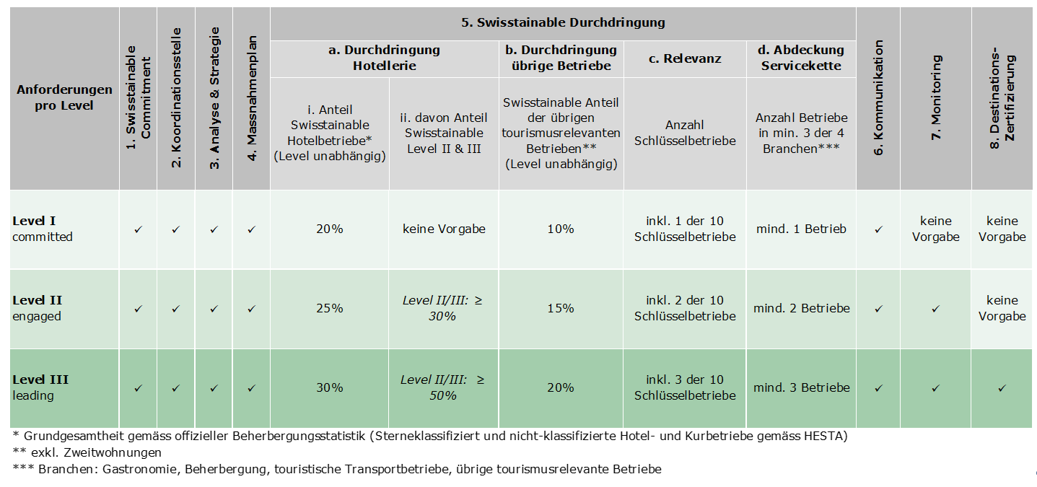
Swisstainable Destination: Anforderungen.
Notes:
Die Basis bildet auch im Destinationsprogramm ein Commitment. Zusätzlich zu den bereits bekannten Instrumenten wird zudem eine Koordinationsstelle verlangt, es braucht eine differenzierte Strategie sowie einen Aktionsplan.
Ein wichtiger Bestandteil bildet im Rahmen des Destinationsansatzes auch die Nachhaltigkeitskommunikation.
Für Level 2 und 3 werden zusätzlich noch ein Monitoring verlangt sowie auf höchster Stufe eine entsprechende Destinationszertifzierung.

